Slide 1

ЗЕЛЕНЧУЦИ ЗА ДОБРО ЗДРАВЕ

Slide 2

ДОМАТ

Slide 3

Във салатата юнак-
аз съм вкусния домат!

Slide 4


Slide 5

ПАТЛАДЖАН

Slide 6

Аз лилав съм исполин,
пълен съм със много
Витамин!Патладжан е
мойто име!

Slide 7
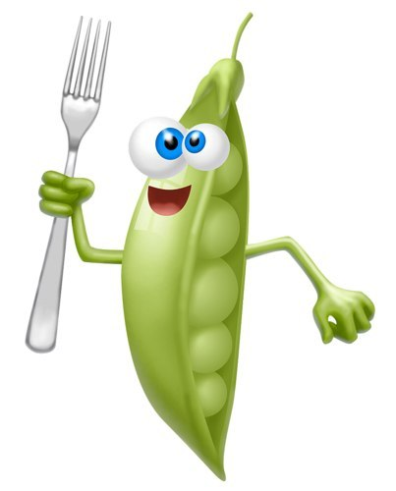
ГРАХ

Slide 8

В кожата ми виж сега
има мънички зрънца!
Накуси ме със мерак,
запомни ме-аз съм грах!

Slide 9

ТИКВА

Slide 10

Едра дама съм за двама,
но накусиш ли ме,знай-
сладка тиква съм докрай!

Slide 11

ЦАРЕВИЦА

Slide 12

Аз съм вкусна
Царевица-полската
красавица!

Slide 13
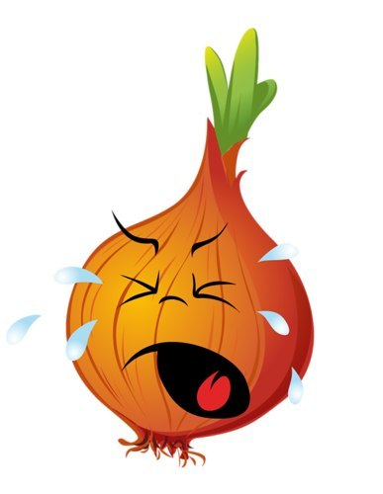
ЛУК

Slide 14

Аз съм славен зеленчук-
всички ме наричат лук!

Slide 15

ЛЮТА ЧУШКА

Slide 16

Аз чушка съм,но люта.
Не ме опитвай,че от мене
ще ревеш!Порасни и ще
разбереш!

Slide 17

КАРТОФ

Slide 18

Предпочитат ме и
още-аз съм вкусното
картофче!

Slide 19

МОРКОВ

Slide 20

Аз съм моркова-
велик-дето хапваш всеки миг!

Slide 21
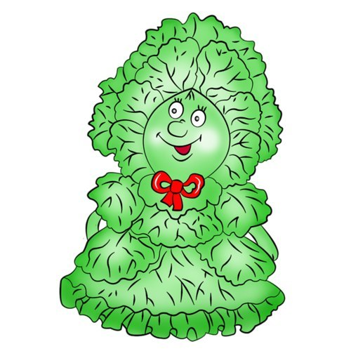
ЗЕЛЕ

Slide 22

Симпатична
къдравелка-
всички ме наричат:
“Леля Зелка!”

Slide 23

ЧУШКА

Slide 24

Аз червеничка съм дружка-всички ме
наричат чушка!

Slide 25

ЧЕСЪН

Slide 26

Аз лечител съм велик
и преборвам всеки грип!
И на пролет,и на есен
се лекувайте със чесън!

Slide 27

КРАСТАВИЦИ

Slide 28

Аз лилав съм и голям-симпатяга-
Патладжан!
КРАСТАВИЦА
ХРУПАЙ СЛАДКО-
ДАЙ НА МАМА И НА ТАТКО!

Slide 29

Аз червено съм цвекло-
имам славно потекло
и полезно съм за сто!

Slide 30

Аз съм вкусна,хей деца-
дар богат за вашата софра!Тиквичка е мойто име,моля-накуси ме!

Slide 31

Аз съм малка репичка червена-за салата вкусна съм определена!

Slide 32

Аз съм зеле-карфиол,
мен слагат ме в туршия
със вода и сол!

Slide 33
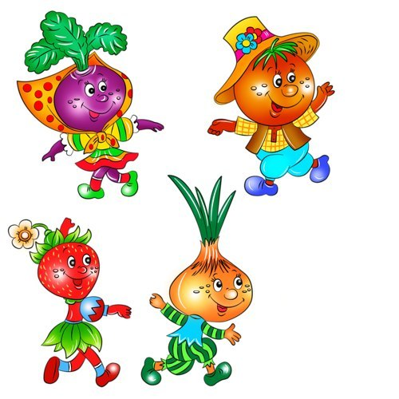
В презентацията са използвани
картинки от руски сайтове,текстовете са мои.
Изг.:Елена Дивизиева

